Slide 2
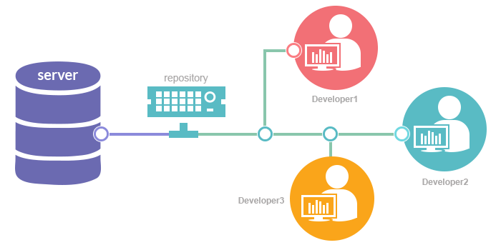
1.1. Fundamentos de un sistema de control de versiones
Es un sistema que registra los cambios realizados sobre un archivo o conjunto de archivos a lo largo del tiempo de modo que sea posible recuperar versiones específicas más adelante
Su uso más general es con archivos de código fuente, aunque en realidad, cualquier tipo de archivo puede ponerse bajo control de versiones

Slide 3
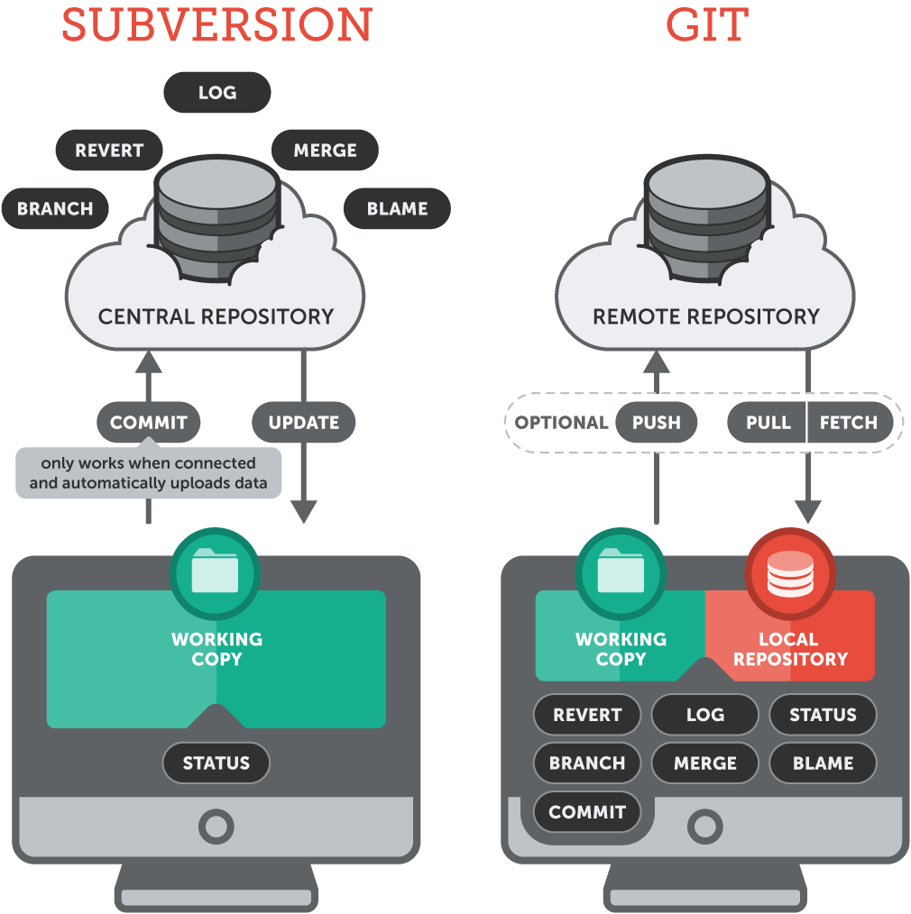
¿Para qué sirve?
Revertir archivos a un estado anterior
Revertir un proyecto entero a un estado anterior
Control de cambios en archivos (quién modifico)
Control de errores (quién y cuándo produjo un error)
Recuperación de archivos

Slide 4
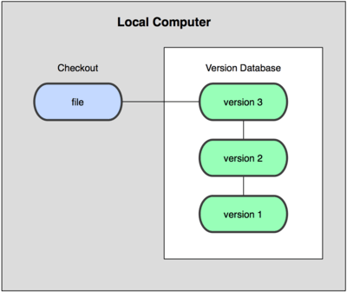
Sistemas de control de versiones locales
Copiar archivos a otros dispositivos (forma más sencilla)
VCS´s locales que contienen una simple base de datos en la que se lleva registro de todos los cambios realizados sobre los archivos.

Slide 5
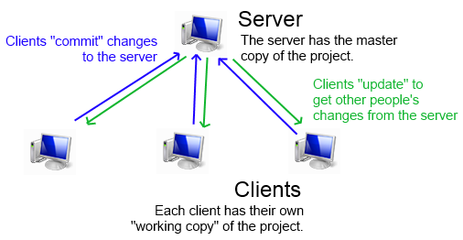


Sistemas de control de versiones centralizadas
Permiten la colaboración
Tienen un único servidor que contiene todos los archivos versionados
Los clientes descargan los archivos desde el lugar central.
Mayor control
Facilidad de administración

Slide 6
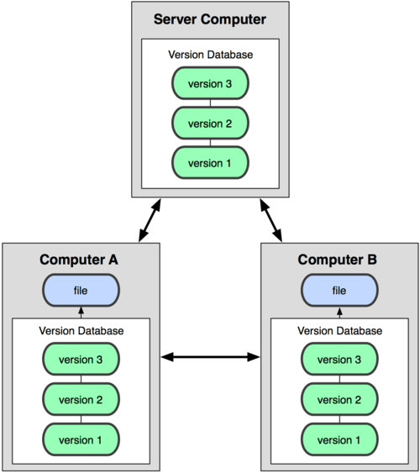

Sistemas de control de versiones distribuidas
Los clientes replican el repositorio completo
La colaboración implica “distribución” en los repositorios de los clientes
Permiten establecer varios flujos de trabajo

Slide 7

GIT
Es un sistema de control de versiones distribuido:
Velocidad
Diseño sencillo
Fuerte apoyo al desarrollo no lineal (miles de ramas paralelas)
Completamente distribuido
Capaz de manejar grandes proyectos (como el núcleo de Linux) de manera eficiente (velocidad y tamaño de datos)

Slide 8
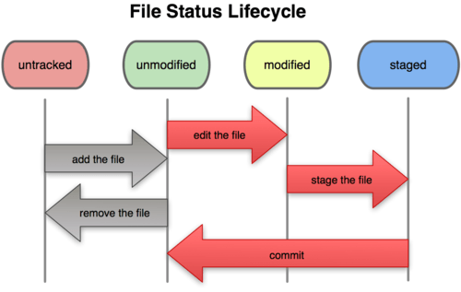
GIT – Beneficios
Casi cualquier operación es local
Tiene integridad
Generalmente solo añade información

Slide 9
GIT – Los tres estados
Confirmado (commited)
Modificado (modified)
Preparado (staged)

Slide 10
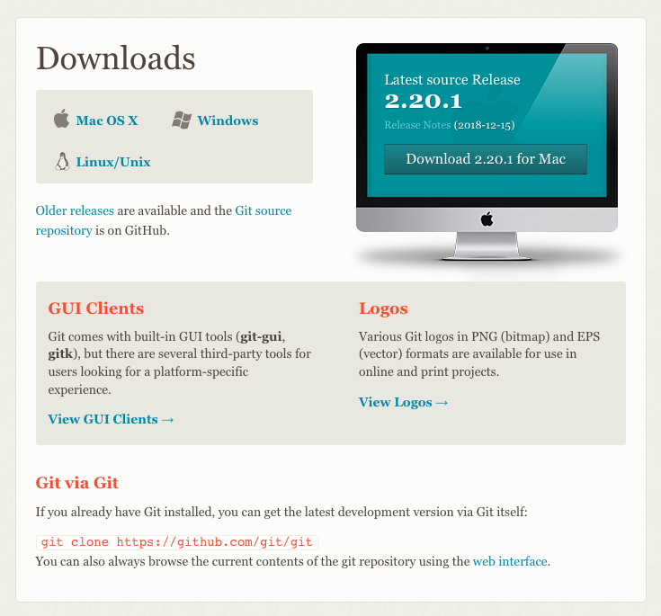
1.2. Crear el almacén
https://git-scm.com/downloads
Instalando GIT:
Desde código fuente
Desde un paquete existente en la plataforma

Slide 11

1.2. Crear el almacén
Crear usuario/cuenta en GitHub
https://github.com

Slide 12
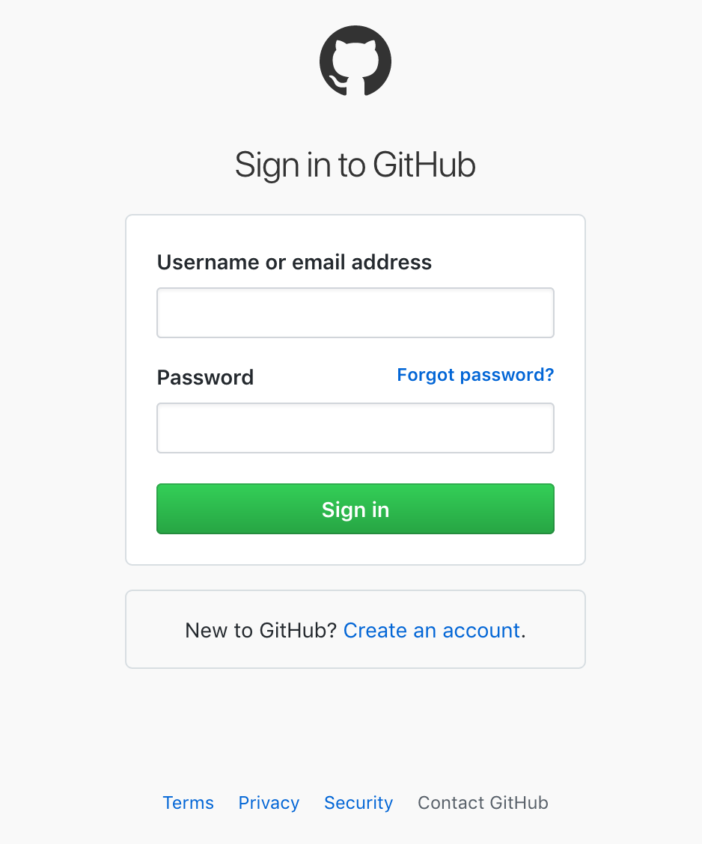
1.2. Crear el almacén
Ingresar

Slide 13
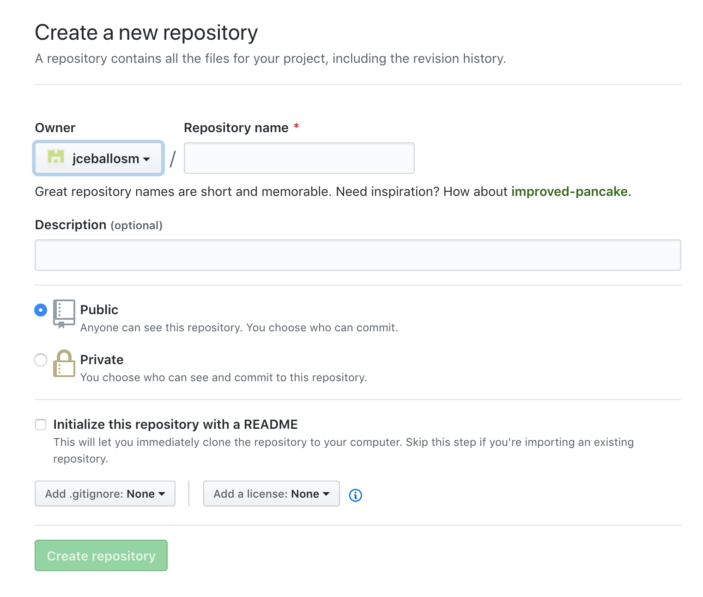
1.2. Crear el almacén
Crear repositorio

Slide 14
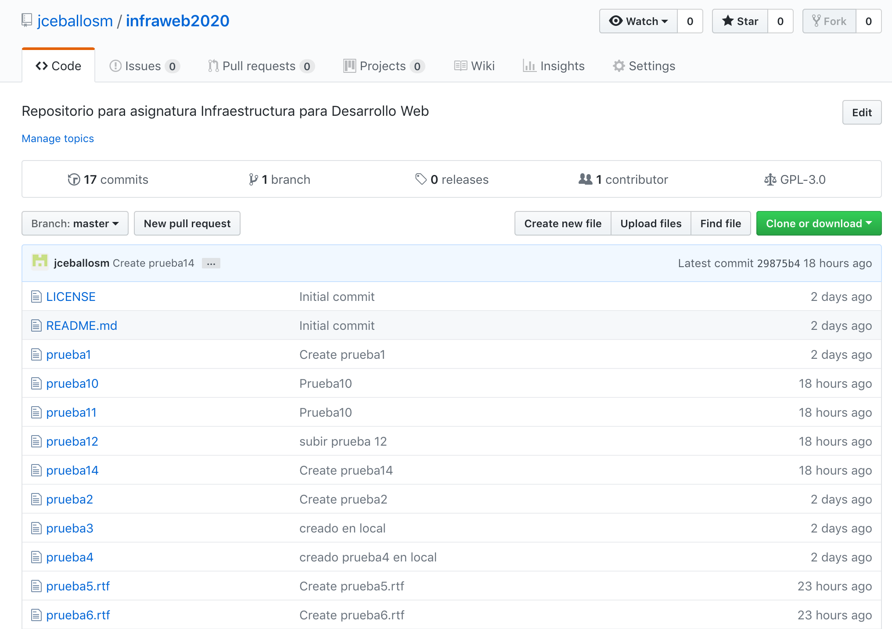
1.2. Crear el almacén
Utilizar repositorio

Slide 15
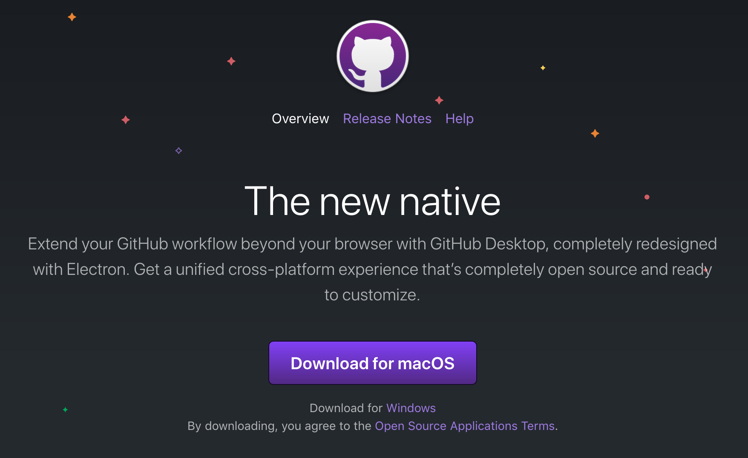
1.2. Crear el almacén
Administrar con GUI – GitHub Desktop

Slide 16
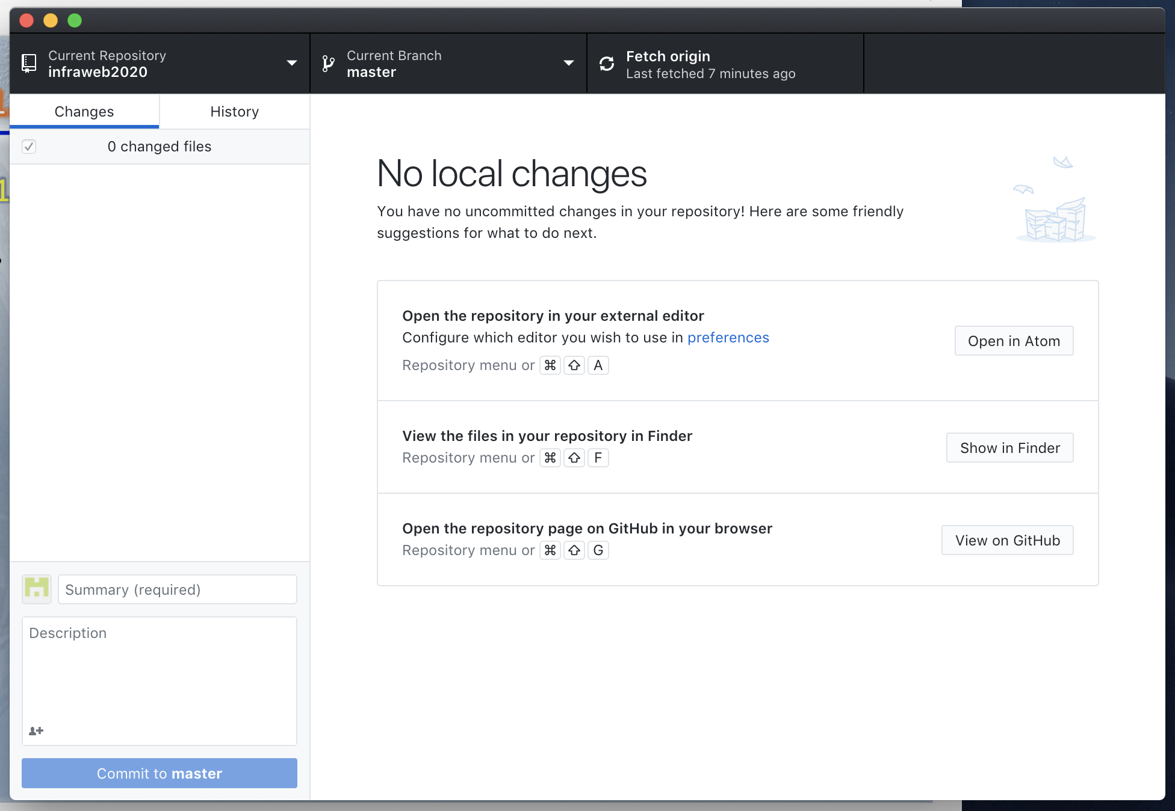
1.2. Crear el almacén
GitHub Desktop

Slide 17
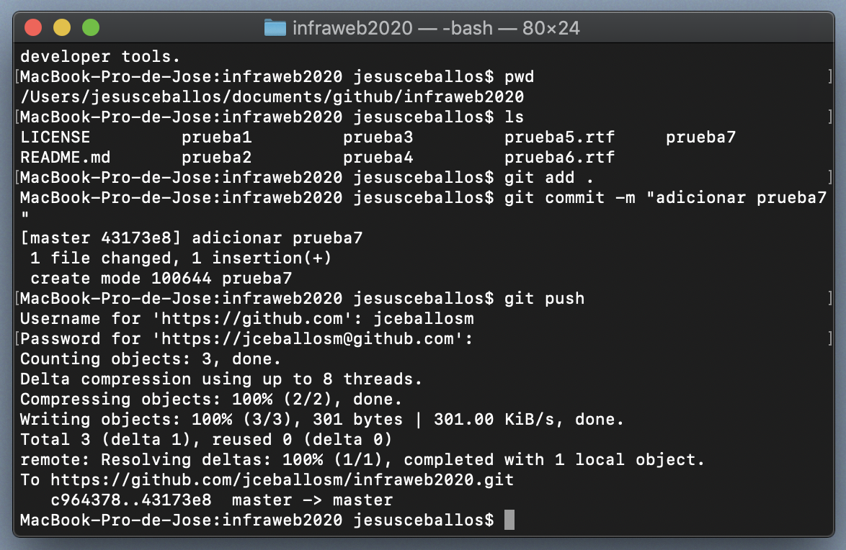
1.2. Crear el almacén
Administración con Terminal

